Slide 1
Колесо истории
Историческая игра для 10 класса

Slide 2
1 тур – Символы РОССИИ
Любят на Руси березу, в народе ее величают красавицей, березой-матушкой, соединяя свое отношение к дереву с любовью к родительскому дому, к Родине. Верой и правдой служит береза человеку. Недаром в старину о ней пели: А береза дерево — о четыре дела. А первое дело — мир освещать; А второе дело — крик утешать; А третье дело — больных исцелять; Четвертое дело — чистоту соблюдать. Вопрос: попробуйте назвать все «дела» березы, упомянутые в песне.

Slide 3
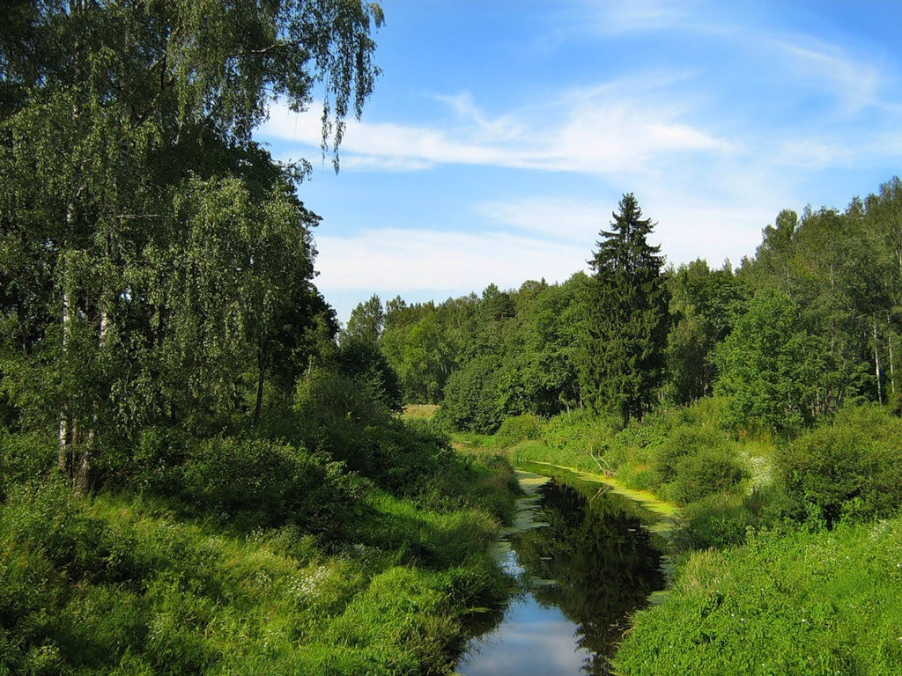
СИМВОЛЫ РОССИИ

Slide 4
КОНКУРС СТАРИННЫХ ИСТОРИЧЕСКИХ СЛОВ

Slide 5
1.ТАПЕЗНАЯ
1)капризная девушка;
2) место для принятия пищи
3) Хороводная песня

Slide 6
2.ЗЫБЕНЬКА
1)люлька;
2)Корзина из берестяных полос;
3) Булочка

Slide 7
3.МАТУРНИК
1)парень-гуляка;
2)маленький топорик;
3)красный суконный сарафан, на широких проймах, с длинными рукавами

Slide 8
4.БРАТИНА
1)близкий родственник;
2)чаша для питья;
3) необработанная шерсть

Slide 9
5.ПОСТАВЕЦ
1)почтальон;
2)блюститель порядка;
3)Шкаф

Slide 10
6.ГУЛЮЧКИ
1)массовые гуляния;
2)игра в прятки;
3)Крючки

Slide 11
7.ПРЯЖИТЬ
1)прясть;
2)нести тяжесть;
3)жарить в масле

Slide 12
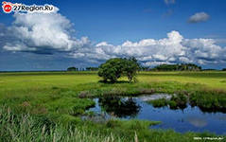
8.УСТЬИЦЕ 1)отверстие в печи; 2)маленькая речка; 3)кружечка

Slide 13
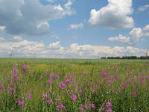
9.БОСОВИКИ
1)гуляющие дети;
20домашние туфли;
3)гвозди

Slide 14
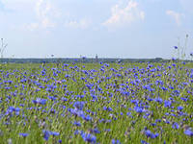
10.СУСЕК
1)ларь для хранения муки;
2)маленький зверек;
3)дровосек

Slide 15
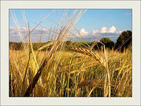
11.МОРДА
1)рыболовная снасть;
2)купец;

Slide 16
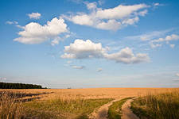
Старинные слова
Трапезная – место для принятия пищи
2.Зыбенька- люлька
3.Матурник- красный суконный сарафан,
на широких проймах, с длинными рукавами
4.Братина – чаша для питья
5. Поставец – шкаф
6.Гулючки- игра в прятки
7. Пряжить – жарить в масле
8.Устьице – отверстие в печи
9.Босовики – домашние туфли
10 Сусек – ларь для хранения муки
11. Морда – рыболовная снасть

Slide 17
История в лицах
1. По красоте его сравнивали с патриархом Иосифом, которого фараон поставил начальником над всею Египетской страной, по силе с ветхозаветным судиею Самсоном. По уму –с царем Соломоном. Выиграл две значительные битвы. В честь одной из них получил прозвище. В его честь в 1725 году учрежден орден в России, а в 1942 году – в СССР.Навсегда остался в памяти народной.

Slide 18
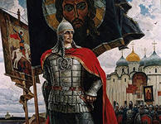
История в лицах( Александр Невский)

Slide 19
История в лицах
2. Управлял Ростовом, Новгородом, Киевом. Конфликтовал с отцом, воевал с братом. Соединил под своей властью почти все русские земли(кроме Полоцка). Был грамотен. Семнадцать статей сборника законов Русской Правды принадлежат князю. Находился в родственных связях с царствующими домами Англии, Франции, Германии, Польши, Венгрии , Скандинавии и Византии.

Slide 20
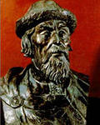
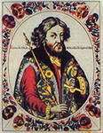
История в лицах (Ярослав Мудрый)

Slide 21
История в лицах
3)До 5 лет жил в женском тереме. К 10 годам знал чин богослужения, пел на клиросе. В 16 лет стал царем. В его царствование произошли крупные восстания, которые были подавлены. Любил потешится соколиной охотой и купанием в проруби тех, кто не поспевал к царскому смотру.

Slide 22
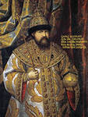
3. Алексей Романов

Slide 23
4. История в лицах.
Один из внуков Александра Невского. По версии Н. М. Карамзина получил свое прозвище в связи с тем, что всегда носил сумку с деньгами, одаривая нищих и убогих. Огнем и мечем опустошал тверское княжество. В его правлении началось возвышение Москвы. Исправно выплачивал дань татаро-монголам.

Slide 24
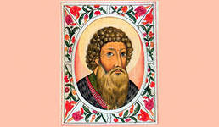
4. Иван Калита

Slide 25
5. История в лицах.
На 22 году жизни стал государем. При нем к Москве были присоединены Ярославское, Тверское, Ростовское княжества, вятские и рязанские земли, Новгородская республика. В его царствование введен герб- двуглавый орел. Было покончено с татаро – монгольским игом.

Slide 26
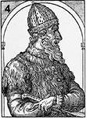
5. Иван !!!

Slide 27
6. История в лицах.
Значительно расширил земли России. При нем был принят судебник, созван Стоглавый собор. Был женат семь раз. Отличался жестокостью. Первый смертный приговор издал в 13 лет. При нем господствовала формула «Царь указал, а бояре приговорили»

Slide 28
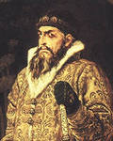
6. Иван Грозный

Slide 29
7. История в лицах.
Отрывок из его документа.
«Старых чти как отцов, молодых – как братьев. В доме своем не ленитесь, но за всем присматривайте сами».
«Жен своих любите, но не давайте им над собою власти. Что знаете доброго, того не забывайте, а чего не знаете, тому не учитесь»

Slide 30
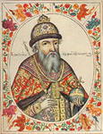
7. Владимир Мономах

Slide 31
8. История в лицах.
Легендарный русский богатырь, сражался против монголо- татарских завоевателей. В неравной схватке с врагами был убит. Хан Батый, пораженный мужеством героя, повелел отдать его тело плененным русичам и отпустить их

Slide 32
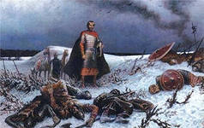
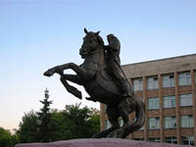
8. Богатырь земли русской

Slide 33
9. История в лицах.
По словам А.С. Пушкина, «… вчерашний раб, татарин, зять Малюты». Вступая на престол, обещал:»Никто в моем царстве не будет нищ и беден».
При нем строились города Самара, Тюмень, Саратов, Царицын, Сургут. Царь впервые в истории послал за границу четырех дворян для учебы. Правда никто из них обратно не вернулся.

Slide 34
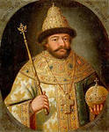
9. Борис Годунов.

Slide 35
Тупичок дат
Соотнесите даты и события
Вариант I
а) 1533 – 1584 гг. 1) указ о «заповедных
летах»
б) 1611 г. 2) Соборное уложение
в) 1649 г. 3) образование
Первого ополчения
г) 1581 г 4) царствование Ивана IV

Slide 36
Тупичок Дат
Вариант II
а) 1606 – 1607 гг. 1) Северная война
б) 1700 – 1721 гг. 2) восстание
Болотникова
в) 1612 г. 3) Полтавская битва
г) 1709 г. 4) победа
Второго ополчения

Slide 37
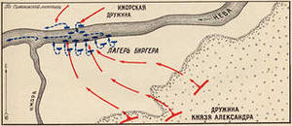
Переулок схем 1.

Slide 38
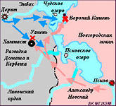
Переулок схем 2.

Slide 39
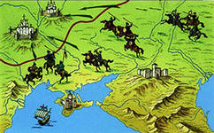
Переулок схем 3

Slide 40
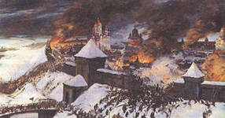
Историческая живопись

Slide 41
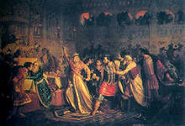
Историческая живопись

Slide 42
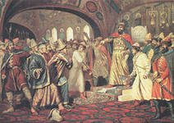
Историческая живопись

Slide 43
Почетные названия, титулы
Чесменский
Задунайский
Таврический
Рымникский
Италийский
Смоленский

Slide 44
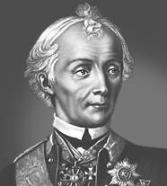
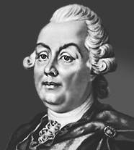
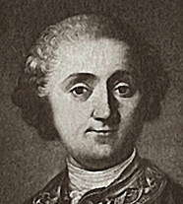
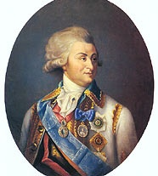
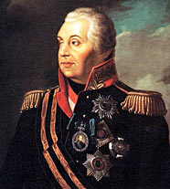
А.В.СУВОРОВ
П.А.РУМЯНЦЕВ
А.Г.ОРЛОВ
В России (по древнеримской практике) стали давать военачальникам почетные титулы, связанные с названиями мест или стран, где ими были одержаны победы. Вспомните победы, одержанные изображенными лицами и пожалованные им почетные титулы.
М.И.КУТУЗОВ
Г.А.ПОТЕМКИН

Slide 45
А.В.СУВОРОВ – РЫМНИКСКИЙ
ГРАФ ИТАЛИЙСКИЙ
А.Г.ОРЛОВ – ЧЕСМЕНСКИЙ
Г.А.ПОТЕМКИН – ТАВРИЧЕСКИЙ
П.А.РУМЯНЦЕВ – ЗАДУНАЙСКИЙ.
М.И.ГОЛЕНИЩЕВ – КУТУЗОВ – СМОЛЕНСКИЙ

Slide 46
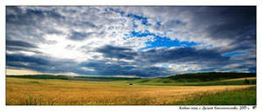
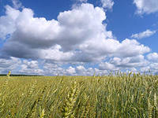
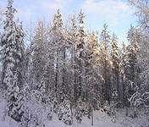
Как называются месяцы сейчас?
1. Просинец
Сухий
Травень
Сечень
5. Рюень
6. Зарев
7. Березень
8. Изок
9.Листопад
10. Грудень
11. Червень(серпень)

Slide 47
ответы
1. Просинец ЯНВАРЬ
Сухий - МАРТ
Травень - МАЙ
Сечень - Февраль
5. Рюень- Сентябрь
6. Зарев - Август
7. Березень - Апрель
8. Изок - Июнь
9.Листопад - Октябрь
10. Грудень – Ноябрь и декабрь
11. Червень(серпень) - Июль

Slide 48
В России часто верили в такие приметы
1. Просыпать соль-
2. Ладонь чешется-
Плюнуть нечаянно на одежду
Во щи залетела муха
Разбить посуду нечаянно
Кот умывается
7. Если икнешь-
8. Поперхнуться при еде-
9.Правый глаз чешется-
10.левый глаз чешется
11Случайно погасить свечу
12. Надеть на изнанку носки

Slide 49
1. Просыпать соль- к беде
2. Ладонь чешется- к деньгам
3. Плюнуть нечаянно на одежду – к обнове
4. Во щи залетела муха –жди гостей
5. Разбить посуду нечаянно - к удаче
6.Кот умывается –жди гостей
7. Если икнешь- вспоминают
8. Поперхнуться при еде- кто-то спешит к обеду
9.Правый глаз чешется- смеяться
10.левый глаз чешется - будешь плакать
11Случайно погасить свечу – нежданный гость
12. Надеть на изнанку носки – к неприятностям

Slide 50
СПАСИБО!
Спасибо за игру!
нечаянно плюйте на одежду. Пусть у вас чешется правый глаз, умывается кот, чешутся ладони, в суп залетает муха и никогда не носите носки наизнанку

Slide 51
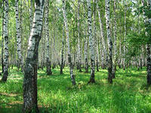
СПАСИБО ЗА ИГРУ

